Slide 1
Технология подготовки и проведения дебатов.
Из Серии презентаций по теме: « применение современных образовательных технологий на уроках истории и обществознания».
Учителя истории и обществознания ШашкОвой А.Г.
ГБОУ СОШ с.Преполовенка.

Slide 2
СОДЕРЖАНИЕ.
Дебаты: определение, значение
Подготовка дебатов
Проведение дебатов
Оценка деятельности спикеров
Обсуждение дебатов
Примеры тем дебатов

Slide 3
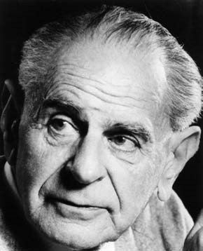
Дебаты: определение, значение.
Дебаты – это технология (форма), предложенная известным американским социологом Карлом Поппером.
Карл Поппер
Дебаты – форма проведения учебного занятия или воспитательного мероприятия,
в рамках которого осуществляется формализованный обмен информацией,
отражающей полярные точки зрения по одной и той же проблеме, с целью углубления
или получения новых знаний, развития аналитико-синтетических и коммуникативных
умений (пууд, рууд, кууд), культуры ведения коллективного диалога.
Дебаты дают возможность анализировать бесспорные истины и усомниться в их правильности (вырабатывть критическое мышление) , на основе чего самостоятельно, осознанно вырабатывать жизненную позицию (лууд).

Slide 4
Формулируем тему
В основе дебатов, лежит спорный тезис-утверждение, который является темой "игры" и определяет позиции двух соревнующихся команд. Например, в качестве таких тезисов могут стать утверждения: "Обучение мальчиков и девочек должно быть раздельным"; Важно, чтобы простым добавлением частицы "не" тема могла быть превращена в свой антипод, например: "Обучение мальчиков и девочек не должно быть раздельным».
В качестве темы дебатов может быть выбрано вариативное высказывание, объединяющее две точки зрения, например: «Охрана окружающей среды или экономическое процветание государства».

Slide 5
Организация дебатов
подготовка
проведение
оценка
ОБСУЖДЕНИЕ

Slide 6
Подготовка
Знакомство участников с сущностью, особенностями, правилами организации и проведения дебатов.
Определение исходного тезиса дебатов.
Подбор, изучение и анализ основной литературы.
Распределение ролей.
Разработка кейса понятий, аргументов, контраргументов.
Разработка экспертами критериев оценки.
Индивидуальный инструктаж о процедуре дебатов.

Slide 7
Правила.
• в дебатах принимают участие все (часть учащихся выступает в ролях спикеров, председателя, секретаря и экспертов, остальные – в роли зрителей, которые подбирают аргументы "за" и "против", формулируют вопросы);
• к концу игры каждый определяет свою позицию и аргументирует ее;
• в процессе выступлений все соблюдают регламент, в противном случае председатель имеет право прервать выступающего;
• каждый участник команды имеет право выступить только один раз;
• в случае затруднений при ответах на вопросы каждый спикер, кроме подводящего итоги, имеет право взять один тайм-аут длительностью до 2 мин;
• спикер имеет право не отвечать на вопрос без объяснения причин;
• эксперты оценивают аргументы, но не участников.

Slide 8
Определение исходного тезиса.
Педагог может предложить несколько тем для проведения дебатов, однако лучше, если тезис сформулируют сами учащиеся.
Подобрать, изучить, проанализировать литературу.
3 варианта
• подбор осуществляет непосредственно учитель;
• ученики самостоятельно подбирают необходимые источники информации;
• совместная деятельность педагога и учащихся.
В процессе изучения и анализа информации учащиеся определяют свою позицию, делают выписки, обосновывающие обе точки зрения. Целесообразно порекомендовать им делать это на листе, поделенном на две части, где с одной стороны будут фиксироваться аргументы "за", а с другой – аргументы "против". Результаты работы с основной литературой можно оформить в виде схем, таблиц, алгоритмов, отражающих обе позиции.

Slide 9
Распределение ролей.
В игре участвуют: председатель, секретарь и две команды – ("У" – утверждения и "О" – отрицания), состоящие из трех-четырех человек – спикеров. Кроме них, необходимо выбрать трех экспертов, которые будут оценивать деятельность спикеров. Остальные ученики играют роль зрителей.
у3
о3
Председатель, секретарь
у2
о2
Команда утверждения
Команда отрицания
у1
о1
зрители

Slide 10
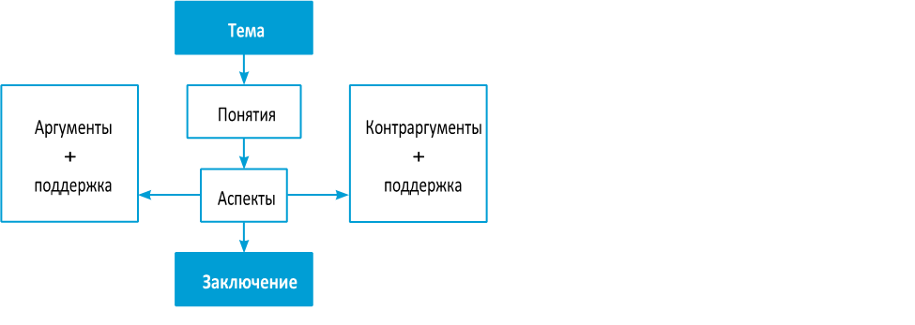
Разработка кейса.
Кейс – это система понятий, аспектов, аргументов, поддержек и контр­аргументов, которые
используются командой для доказательства правильности своей позиции (рис. 1).
Исходя из темы подбираются понятия, которые будут использоваться в процессе выступлений, даются
их определения и устанавливается логическая взаимосвязь между ними.
Аспект – категория, ограничивающая рассмотрение проблемы рамками определенной науки, теории,
отдельной стороны проблемы. Аспекты формулируются одним-двумя прилагательными. Например,
общественный, семейный, технологический, психологический, экономический и другие аспекты (3-6).
Аспекты характеризуются посредством аргументов, которые формулируются 1–3 предложениями и
должны быть подтверждены поддержками.
Поддержки – цитаты, факты, статистические данные,
объективно подтверж­дающие конкретный аргумент заявленного
аспекта.
В кейс входят также контраргументы, которые формируются
исходя из предполагаемых аргументов противоположной
команды. Они, так же обосновываются поддержками.
В качестве завершающего элемента кейса выступает заключение, которое составляется на основании всех предыдущих элементов

Slide 11
Разработка экспертами критериев оценки.
содержательность выступлений | содержательность ответов на вопросы | структурированность | формулировка вопросов | культура общения

Slide 12
Индивидуальный инструктаж
Проводится отдельно с председателем, секретарем, спикерами каждой команды и экспертами.
В некоторых случаях, особенно с учащимися 5–7-х классов, необходимо не просто проведение инструктажа-консультации, но и репетиция со всеми участниками каждой команды в отдельности. Это позволит спикерам команд более уверенно чувствовать себя в процессе игры.

Slide 13
Проведение
Дебаты организует и проводит председатель. Он не имеет права участвовать в самой дискуссии, поскольку является незаинтересованным лицом. Председателю помогает секретарь, который информирует ораторов о времени, отведенном на выступление, а также ведет протокол дебатов.
Участники дебатов обращаются друг к другу, употребляя форму "Уважаемый (Уважаемая)…"

Slide 14
Порядок выступления спикеров.
Спикер | Время | Роль
У1 | 5 мин | Делает презентацию и даёт определение темы, объясняет ключевые слова, вводит критерий, представляет все аргументы команды в организованной форме, переходит к доказательству (по возможности), заканчивает четкой формулировкой общей линии
О3 к У1 | 2 мин | О3 задает перекрестные вопросы с целью уменьшить весомость аргументов У1. У1 отвечает (а как же тот факт, что ..)
О1 | 5 мин | Делает презентацию. Отрицает тему, формулирует тезис отрицания. Принимает определения У1. Принимает критерий утверждающей стороны или выдвигает свой. Отвергает утверждения У1 и выдвигает всевозможные свои аргументы (в поддержку тезиса отрицания). Заканчивает четкой формулировкой общей линии отрицающей стороны
У3 к О1 | 2 мин | У3 задает перекрестные вопросы О1. О1 отвечает
У2 | 4 мин | Восстанавливает утверждающий кейс, приводит новые доказательства, опровергает отрицающий кейс. Не приводит новых аргументов. Заканчивает четкой формулировкой общей линии своей команды
О1 к У2 | 2 мин | О1 задает перекрестные вопросы У2. У2 отвечает
О2 | 4 мин | Восстанавливает отрицающую позицию, развивает свою линию, обосновывая отрицающий кейс, продолжает опровергать утверждающую позицию, приводит новые доказательства, но не приводит новых аргументов. Заканчивает четкой формулировкой общей линии отрицающей команды
У1 к О2 | 2 мин | У1 задает перекрестные вопросы О2. О2 отвечает
У3 | 4 мин | Акцентирует основные моменты дебатов, следует структуре утверждающего кейса, выявляет уязвимые места в отрицающем кейсе. Сравнивает аргументы обеих сторон, объясняет, почему аргументы утверждения более убедительны. Не приводит новых аргументов. Завершает линию утверждения
О3 | 4 мин | Акцентирует узловые моменты, следуя структуре отрицающего кейса. Выявляет уязвимые места в утверждающем кейсе. Сравнивает аргументы обеих сторон, объясняет, почему аргументы отрицания более убедительны. Не приводит новых аргументов. Завершает линию отрицания

Slide 15
Функции спикеров.
У1, О1.
представляет тему, обосновывает ее актуальность
дает определение понятиям, входящим в тему
представляет точку зрения своей команды
обосновывает аспекты рассмотрения данной темы
представляет аргументы своей стороны, которые будут доказываться командой в ходе игры ( в соответствии с заявленными командой аспектами)
переходит к доказательству выдвинутых аргументов (по возможности)
заканчивает четкой формулировкой общей линии своей команды
задает перекрестные вопросы У2, О2.

Slide 16
Функции спикеров.
У2, О2
восстанавливает точку зрения своей стороны
приводит новые доказательства
повторяет важные аспекты предыдущих доказательств
подробно развивает свою позицию и кейс
опровергает кейс команды оппонентов
новые аргументы не приводятся
заканчивает четкой формулировкой общей линии своей команды
отвечает на перекрестные вопросы О1, У1.

Slide 17
Функции спикеров.
У3, О3
еще раз акцентирует узловые моменты дебатов
следует структуре своего кейса
возвращается к аспектам, выдвинутым У1,О1 и объясняет, как они подтверждают позицию своей команды
выявляет уязвимые места в кейсе оппонентов
сосредотачивается на сравнении утверждающих аргументов с отрицающими аргументами и объясняет почему аргументы его команды более убедительны
не приводит новых аргументов
завершает линию своей команды
задает вопросы О1,У1

Slide 18
оценка
Критерий | Количество баллов | У1 | У2 | У3 | О1 | О2 | О3
1. Содержание
Доказательность | 3
Правильность определений | 3
Рациональность аспектов | 3
Аргументация | 3
2. Структура
Логичность выступления | 3
Верность заключений | 3
Соблюдение хронологий | 3
Соблюдение регламента | 3
3. Способ
Корректность | 3
Отсутствие речевых ошибок | 3
Четкая дикция и эмоциональность | 3
4. Вопросы и ответы | 3
Итого у каждого спикера
Итого у каждой команды
ЭЭКСПЕРТНАЯ КАРТА
ФФИО эксперта ____________________________

Slide 19
Обсуждение.
После выступлений экспертов проводится обсуждение дебатов, на котором подводятся их итоги, анализируется, насколько успешно осуществляли свою деятельность участники игры.
Вопросы для обсуждения:
1. Чьи выступления вам понравились? Почему?
2. Какие выступления запомнились больше всего? Чем?
3. Как справлялись со своими обязанностями председатель и секретарь?
4. Почему некоторые учащиеся не принимали активного участия в дебатах?
5. Оцените свое участие в дебатах (умение слушать, выступать, сдерживать или проявлять эмоции, сопереживать и т. д.).
6. Достигнута ли главная цель дебатов?
Как показывает опыт проведения дебатов, такая их организация и проблемное содержание никого не оставляют равнодушными: обсуждение проблемы продолжается за рамками учебного занятия на протяжении довольно длительного времени.

Slide 20
Раунд вопросов.
Раунд вопросов проводится после выступления первых, вторых и третьих спикеров. Каждый спикер отвечает на вопросы сам, т. е. не имеет возможности обратиться за помощью к другим участникам команды. Умение отвечать на вопросы быстро, четко, по существу – еще одна способность, которая формируется в игре. Отвечая на вопросы зрителей, спикер должен помнить, что это тоже оценивается экспертами в общем протоколе игры. Ответ на вопрос должен быть точным, конкретным, достаточно обоснованным. Спикер имеет право обратиться к задавшему вопрос с просьбой повторить его, если вопрос прозвучал невнятно или слишком витиевато, или взять тайм-аут, если не знает точного ответа на него. Участники каждой команды имеют право взять не более 6 мин для консультаций друг с другом. Один тайм-аут не может превышать 2 мин.
После дебатов проводится голосование, в котором все высказываются в пользу выбранной позиции. При голосовании должен оцениваться не тезис, а аргументы, представленные сторонами.

Slide 21
Ресурсы.
Интернет ресурсы
«Технология подготовки и проведения дебатов», справочник классного руководителя" № 9, 2008 года.
журнал "Шубина Т.И «Деятельностный метод в школе», М. 2006г.
Н.Н. Кожевникова «Урок с применением технологии дебатов». http://yandex.ru/clck/
http://www.protema.ru/didactics/item/.
классов)», Л.Н. Вахрушева, канд. пед. наук, зав. кафедрой педагогики и методики дошкольного и
начального образования ,С.В. Савинова, канд. пед. наук, доц. кафедры педагогики и методики
дошкольного и начального образования ГОУ ВПО "Вятский государственный гуманитарный
университет", г. Киров.
http://www.menobr.ru/materials

